Slide 1
2D 게임프로그래밍 프로젝트 2차 발표
2015180031 이득유

Slide 2

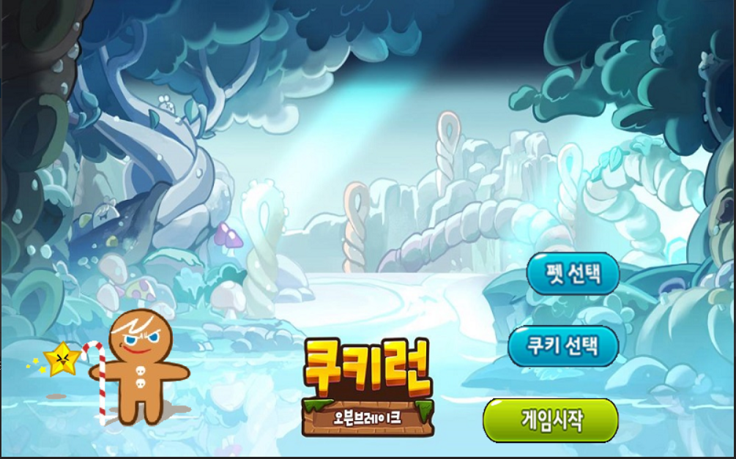
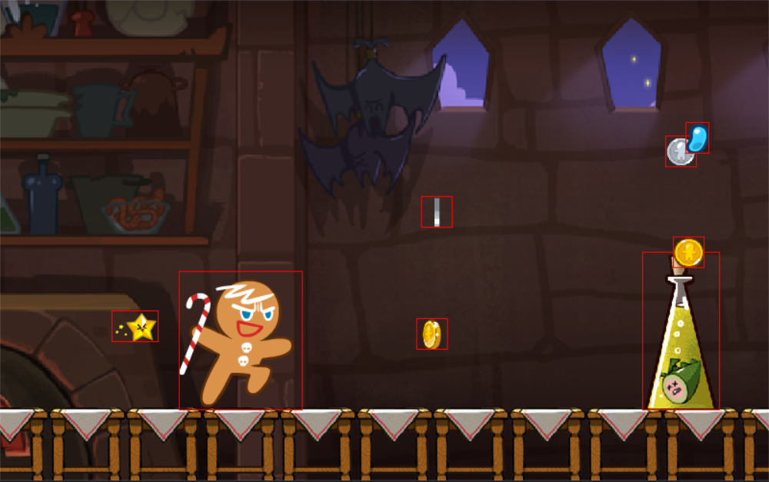
· 간단한 키 조작으로 게임을 진행하는 2D 횡스크롤 런닝 게임
▶ 게임 컨셉

Slide 3
▶ 개발 범위
내 용 | 내 용
맵 | · 스테이지 1개 구현
컨트롤러 | · 점프, 슬라이드 (키보드를 이용한 움직임)
아이템 | · HP 회복, 무적, 젤리, 무적 상태 아이템을 먹으면 속도 증가, 크기 증가, 추가 점수, 체력 회복
애니메이션 | · 달리기, 점프, 슬라이드, 히트 등 약 4종 이상
난이도 | · 시간이 흐를수록 체력 감소, 속도 증가
사운드 | · 점프, 슬라이딩, 아이템 효과음, 배경음악
장애물 | · 장애물과 충돌 시, 체력 감소 및 애니메이션
게임 기능 | · 하트를 먹을 시, 체력 증가 · 시간이 흐르면서 체력 서서히 감소 · 젤리, 동전 등 점수 아이템 먹을 시, 점수 증가 · 생명력이 0이 되면 게임오버

Slide 4
▶ 개발 상황
주 차
1주차 (10월 1일 ~ ) | 계획 | 게임 분석 및 리소스 수집
 | 결과 | (100%)게임을 직접 플레이 해보고 리소스 수집 완료
2주차 | 계획 | 기본 인터페이스 구현, 리소스 파일 정리
 | 결과 | (100%) 메인 로비 기본 인터페이스 구현 완료, 리소스 파일 편집 및 정리 완료
3주차 | 계획 | 기본 캐릭터, 기본 펫 구현
 | 결과 | (100%)기본 캐릭터, 기본 펫의 애니메이션 및 구현 완료
4주차 | 계획 | 맵, 횡 스크롤 구현
 | 결과 | (100%)맵의 앞, 뒤 배경과 바닥부분 횡 스크롤 구현
5주차 | 계획 | 장애물, 아이템 구현
 | 결과 | (100%) 장애물과 아이템의 좌표 지정 후 랜덤으로 생성
6주차 |  | 충돌 처리 및 충돌 처리에 대한 기능들 추가
7주차 |  | 추가 캐릭터, 펫 구현, 사운드 추가
8주차 |  | 추가 기능 구현, 전체적인 점검, 밸런스 조절
9주차 |  | 마지막 최종 점검 및 릴리즈

Slide 5
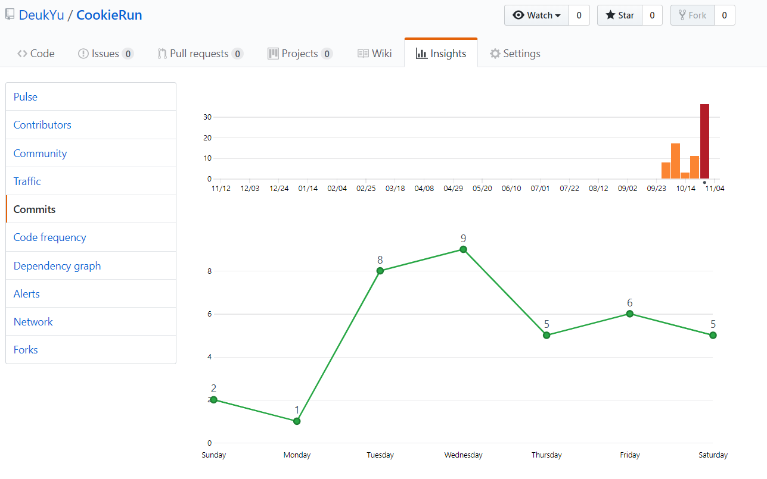
▶ Github 커밋 통계
https://github.com/DeukYu/CookieRun/graphs/commit-activity

Slide 6
감 사 합 니 다.

